Slide 1

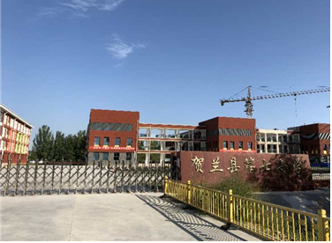


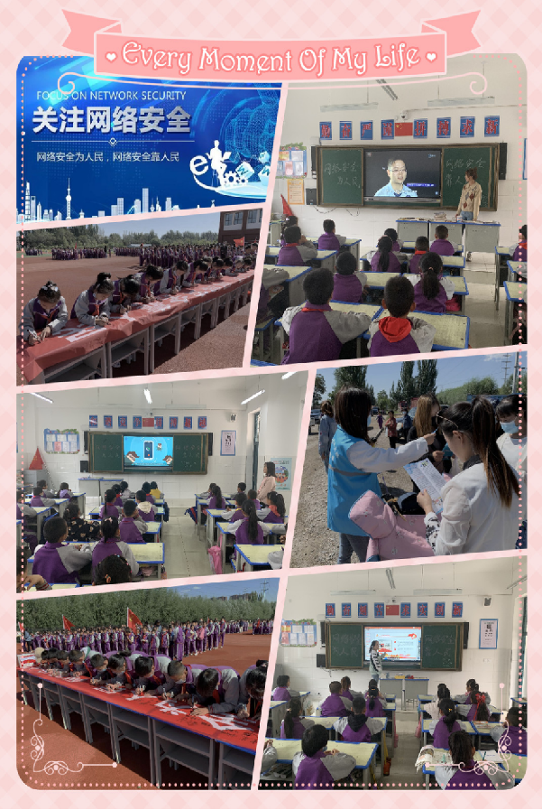


简 报
简 报
贺兰县第七小学
贺兰县第七小学
（2022——2023）
2025年 5月 7 日
网络安全为人民 网络安全靠人民
——贺兰七小开展网络安全周宣传教育活动
“筑牢网络安全基石，成就网络强国梦想”。为进一步提升广大师生的网络安全意识，营造安全、健康、文明、和谐的网络环境，践行社会主义核心价值观，贺兰七小德育处在本周结合我校实际，扎实开展以“网络安全为人民，网络安全靠人民”为主题的网络安全宣传周宣传教育活动。
学校先是成立了以校长为组长的网络安全宣传周活动领导小组，制定了详细宣传方案，明确了活动目标、落实了具体责任，确保网络安全宣传周活动有序开展。活动过程中充分利用国旗下讲话、主题班会、黑板报、电子显示屏、发放宣传资料等形式，积极营造开展网络安全宣传周活动的氛围，形成人人知晓、人人参与的良好局面。倡导师生依法文明上网，文明用网、安全用网，增强网络安全意识，自觉抵制网络低俗之风，净化网络环境，不发送不健康信息，不转载违法、庸俗、格调低下的言论、图片、音视频信息，努力提高网络素养。学校还在中高年级中广泛开展“网络安全在我身边”用语展示和知识普及活动，使“网络安全知识”走进课堂，走进学生生活。
文明城市呼唤文明网民。网聚贺兰正能量，争做贺兰好网民！让我们信守倡议，从现在做起，从自我做起，坚决抵制不良网上行为，唱响主旋律，弘扬正能量，树立网络新文明，共同营造风清气正的清朗网络空间。

